Slide 1
Prawdziwa rewitalizacja - odpowiedź na zjawiska kryzysowe w miastach
dr Aleksandra Jadach-Sepioło
Szkoła Główna Handlowa w Warszawie
Instytut Rozwoju Miast

Slide 2
Agenda
Skala i rodzaje potrzeb rewitalizacyjnych w polskich miastach
Właściwa rewitalizacja to odpowiedź

Slide 3
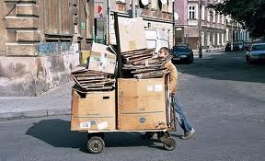
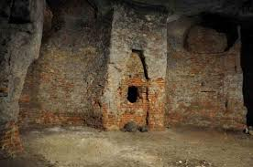
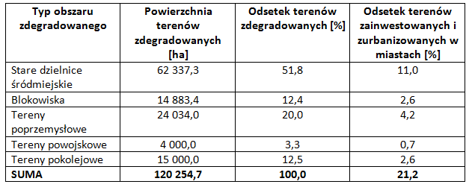
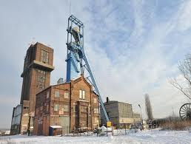
Skala degradacji i zróżnicowanie problemów
W 2007 r. badania Instytutu Rozwoju Miast pozwoliły oszacować wielkość obszarów zdegradowanych:
W. Jarczewski, 2009, Przestrzenne aspekty Rewitalizacji, IRM, s. 291.

Slide 4
Droga do ustalenia potrzeb
województwo | 2007 | 2012 | 2015 | odsetek 2015
dolnośląskie | 14 | 47 | 82 | 90,1%
kujawsko-pomorskie | 10 | 34 | 43 | 82,7%
lubelskie | 13 | 28 | 33 | 78,6%
lubuskie | 7 | 24 | 29 | 69,0%
łódzkie | 12 | 26 | 32 | 74,4%
małopolskie | 3 | 52 | 54 | 93,1%
mazowieckie | 24 | 59 | 61 | 71,8%
opolskie | 8 | 23 | 23 | 79,3%
podkarpackie | 8 | 27 | 37 | 75,5%
podlaskie | 3 | 5 | 9 | 23,7%
pomorskie | 10 | 17 | 21 | 50,0%
śląskie | 21 | 55 | 62 | 87,3%
świętokrzyskie | 1 | 29 | 30 | 96,8%
warmińsko-mazurskie | 8 | 30 | 39 | 79,6%
wielkopolskie | 12 | 27 | 63 | 57,8%
zachodniopomorskie | 13 | 42 | 44 | 69,8%
ŁĄCZNIE | 167 | 525 | 662 | 74,0%

Slide 5
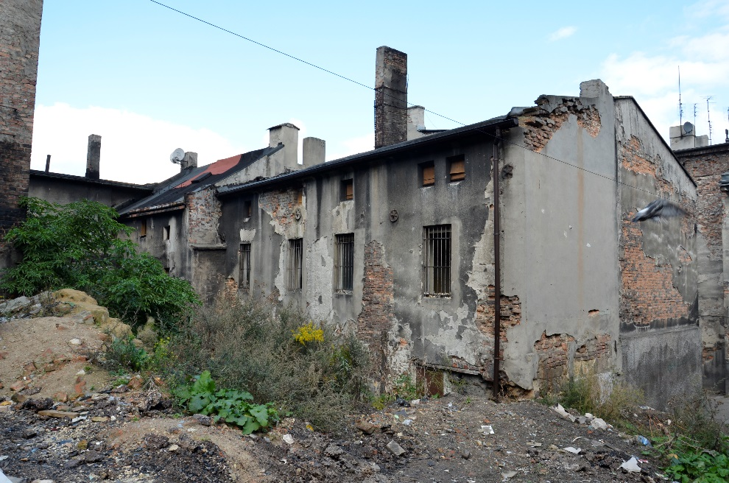
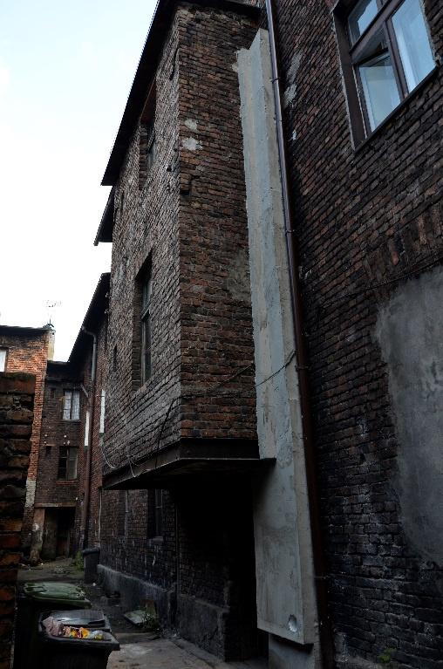
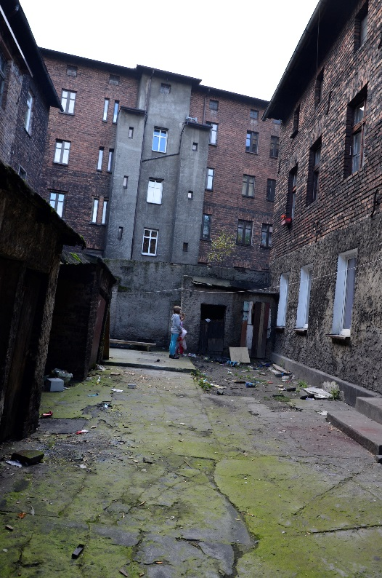
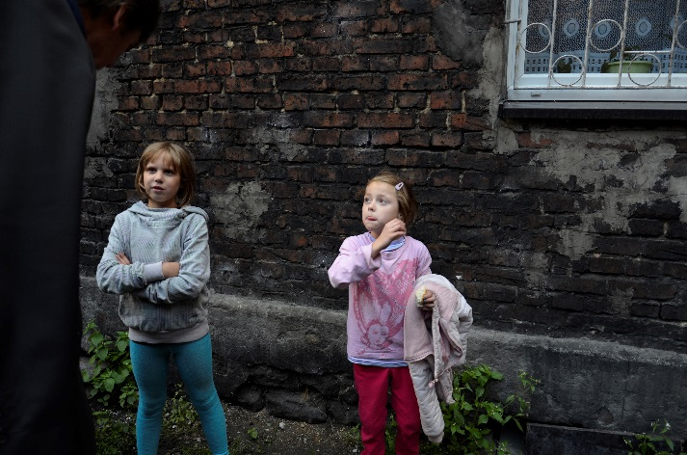
Mieszkania w obszarach śródmiejskich

Slide 6
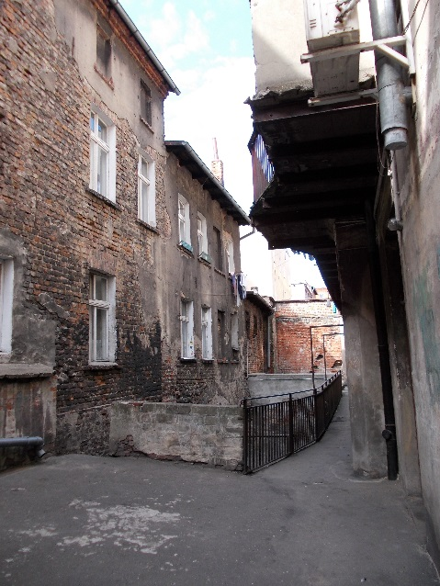
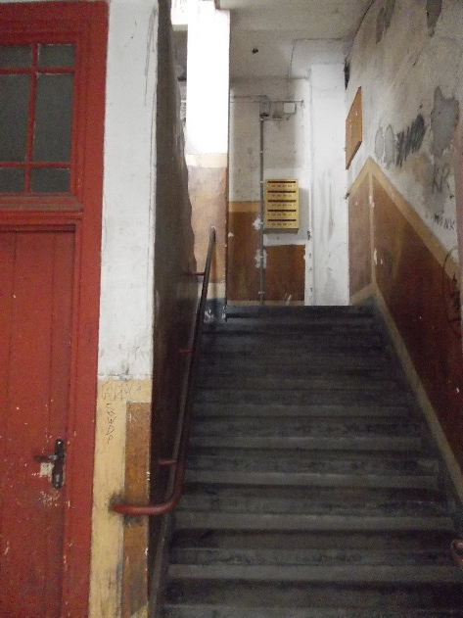
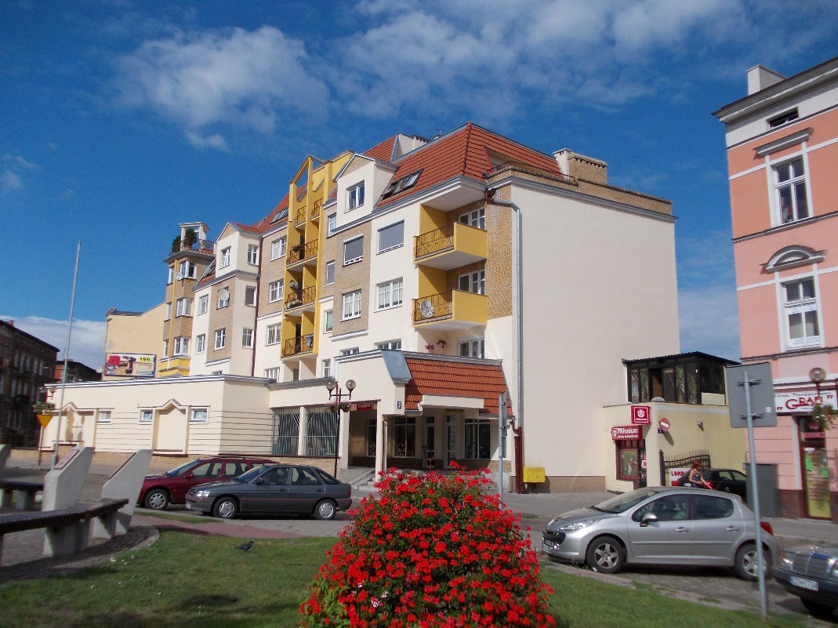
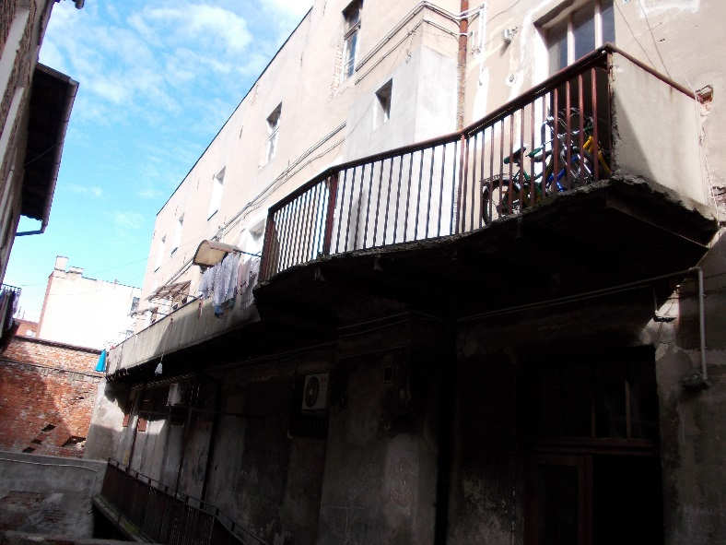
Kontrasty – tuż obok…

Slide 7
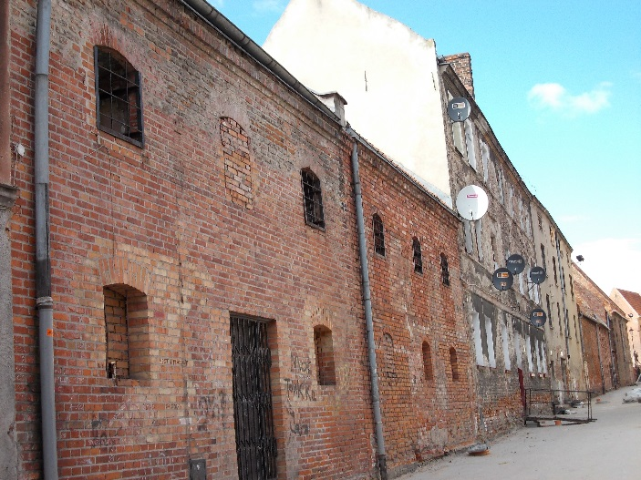
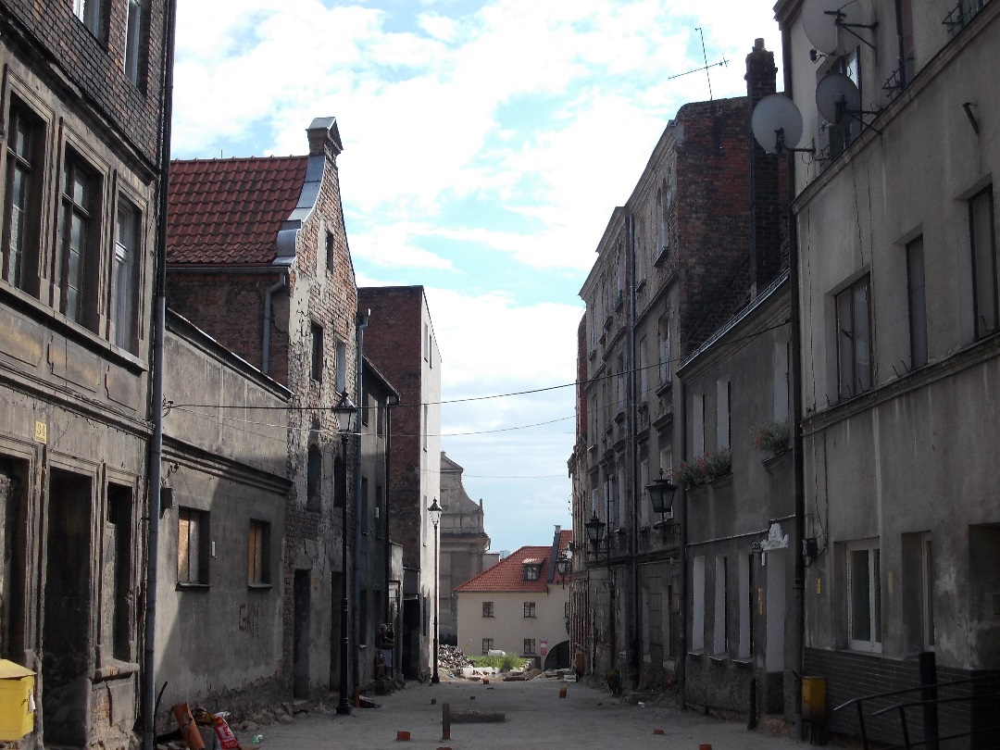
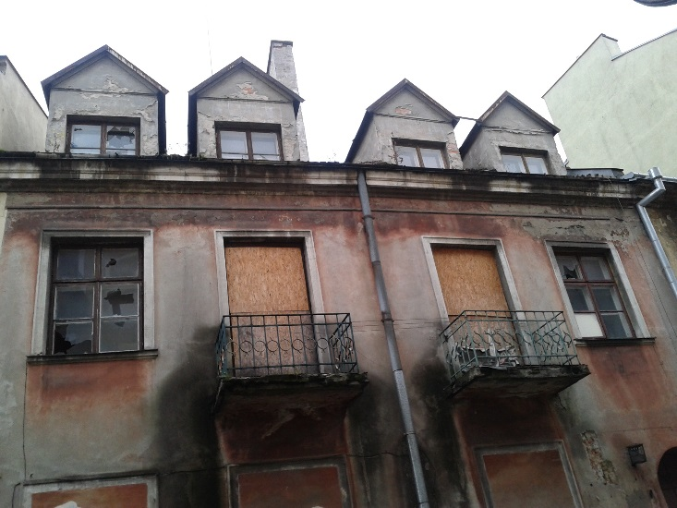
Starówki

Slide 8
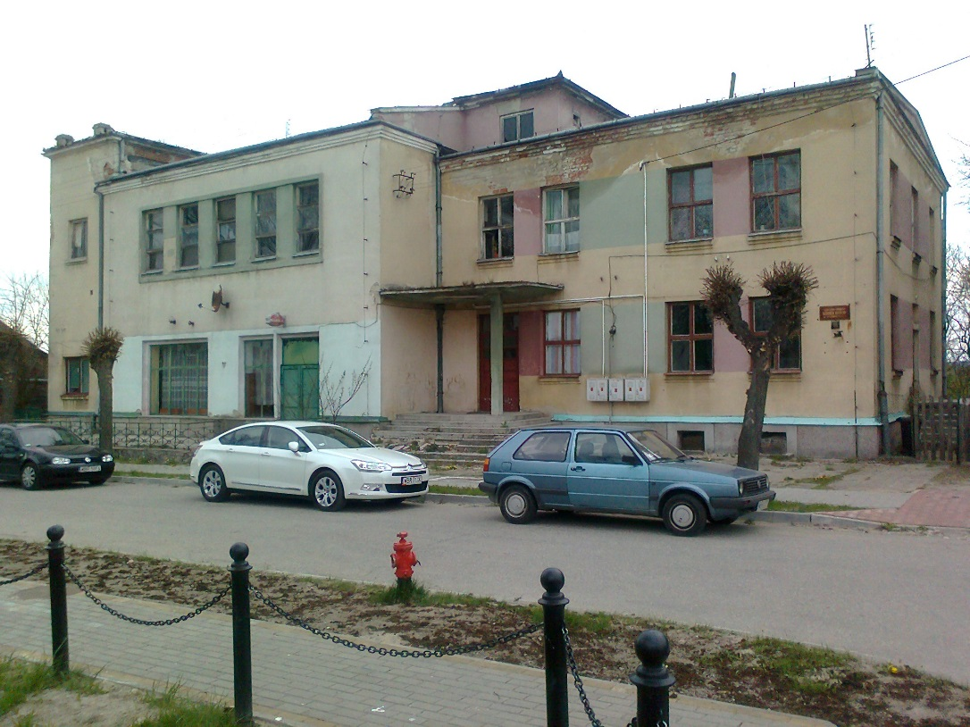
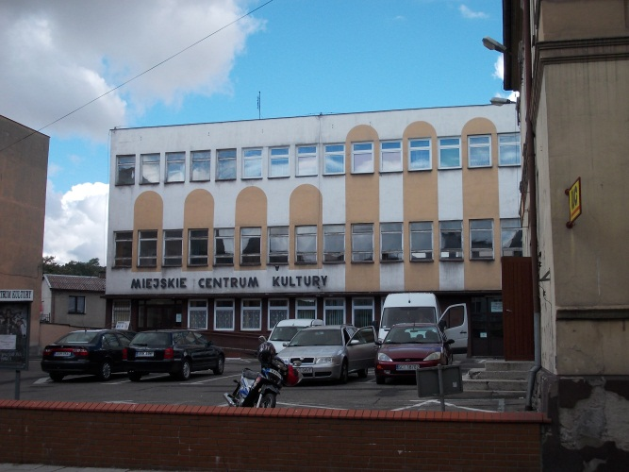
Infrastruktura społeczna

Slide 9
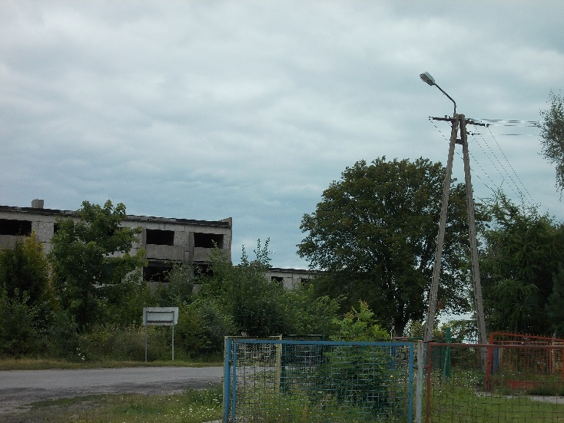
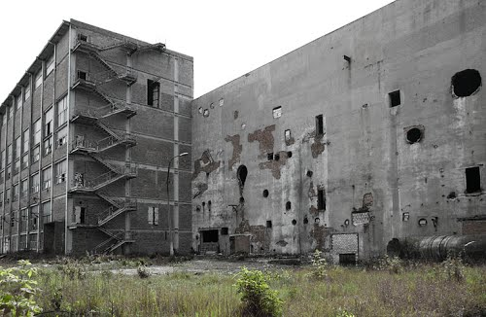
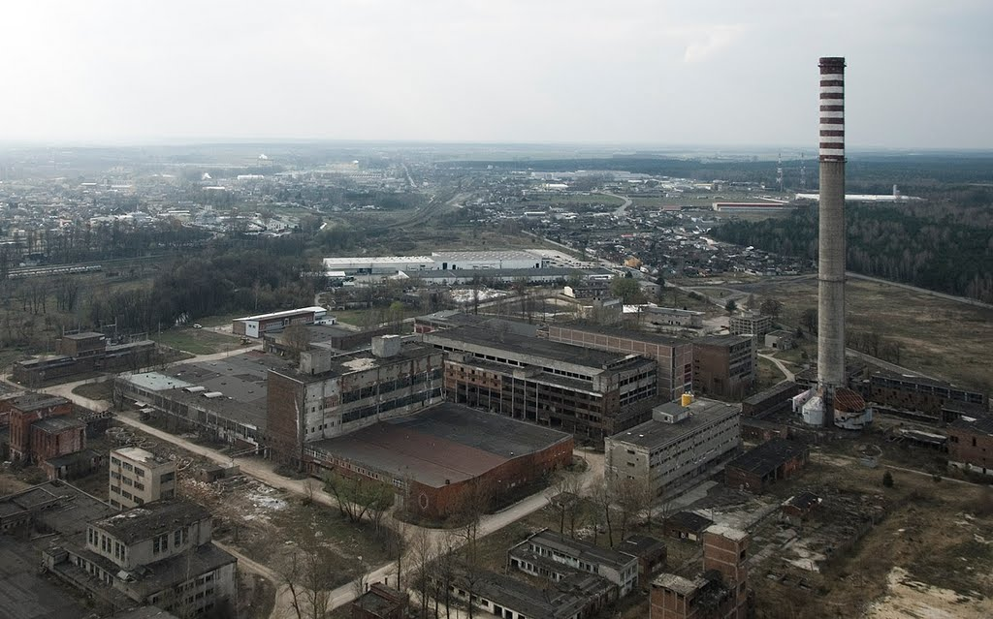
Opuszczone – w każdej skali
http://www.panoramio.com/user/5679626/tags/tomaszów%20mazowiecki

Slide 10
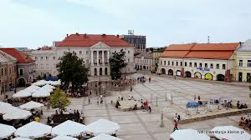
Pomysł na miasto – odpowiedź na wyzwania

Slide 11
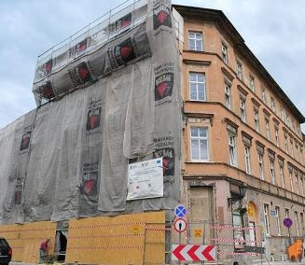
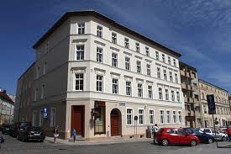
Odpowiedź na problemy – szansa na wiele lat
Materiały SP RMOF

Slide 12
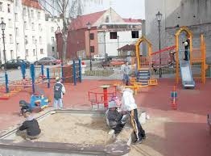
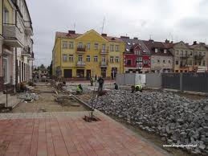
Z mieszkańcami…
Materiały SP RMOF

Slide 13
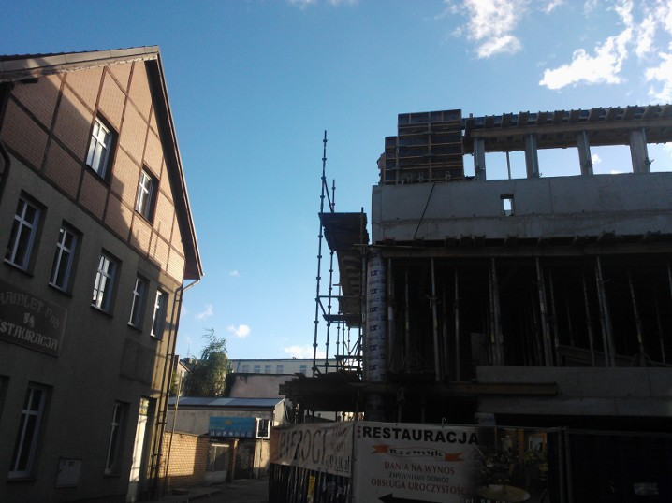
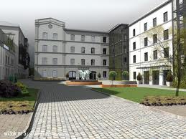
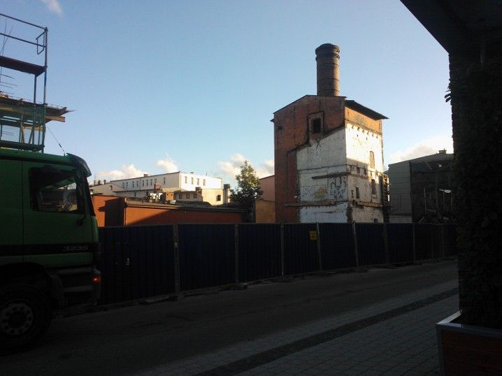
Dla rozwoju gospodarczego
UM Chojnice

Slide 14
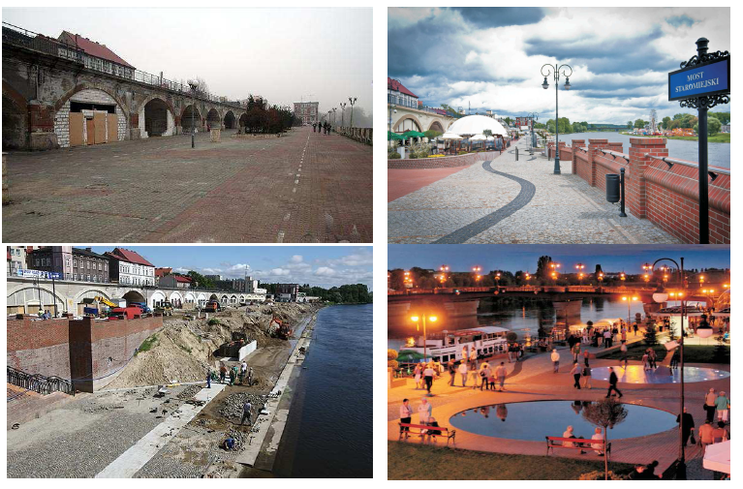
Powrót do centrum miast
Materiały SP RMOF

Slide 15
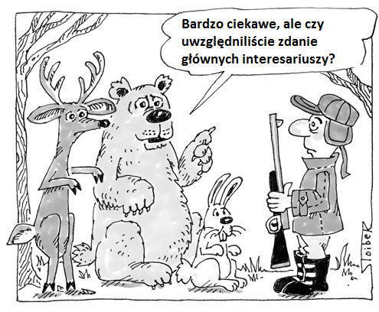
Właściwa rewitalizacja - podsumowanie
właściwa identyfikacja obszarów kryzysowych uwzględniająca źródła zagrożeń i bazująca na przeglądzie gospodarki miejskiej,
kompleksowe, skoordynowane działania rewitalizacyjne w miastach,
wieloletnie procesy przemian społecznych, ekonomicznych, przestrzennych i technicznych, skutkujące wyprowadzeniem obszarów zdegradowanych z kryzysu;
wybór właściwych form interwencji, „szytych na miarę” potrzeb i uwarunkowań konkretnych obszarów kryzysowych,
zindywidualizowane podejście do miast i obszarów kryzysowych,
elastyczność i możliwość zmiany zakresu działań w zależności od możliwości ekonomicznych warunkujących realizację programu rewitalizacji.
http://cits.uga.edu/1540compass/article/

Slide 16
Dziękuję za uwagę!

